Slide 1
MUSCULOS DEL MIEMBRO SUPERIOR
Los músculos se sitúan en las regiones de los miembros superiores y están inervados por el plexo branquial.
GRUPOS MUSCULARES
-Músculos de la región deltoidea
-Músculos de la región del brazo
-Músculos de la región del antebrazo
-Músculos de la mano

Slide 2
MUSCULOS DE LA REGION DELTOIDEA
-Para su estudio los músculos de la región deltoidea se dividen en dos subgrupos musculares: grupo anterior (ventral) y grupo posterior (dorsal).
GRUPO ANTERIOR
-Musculo subescapular.
GRUPO POSTERIOR:
-Musculo deltoides
-Musculo supraespinoso
-Musculo infraespinoso
-Músculo redondo mayor
-Musculo redondo mayor.

Slide 3
MUSCULO SUBESCAPULAR
-Es un musculo plano y circular.
-Situación, extensión e inserciones: Ocupa toda la cara costal o fosa subescapular de la escapula donde tiene su inserción de origen, dirigiéndose lateralmente pasa a un amplio tendón que se fusiona a la cara anterior de la articulación humeral y se inserta en el tubérculo menor del humero.
-Funciones: Rotación medial del brazo

Slide 4
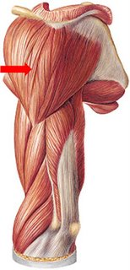
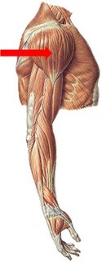
MUSCULO DELTOIDES
*Este musculo es el más destacado de la región deltoidea
*Tiene forma triangular con la base dirigida superiormente y el vértice inferior.
*Se extiende desde la clavícula y la escapula hasta el humero
*: Toma origen en el tercio lateral de la clavícula, acromion y espina de la escapula en toda su extensión lo que forma la base del triangulo.
-Funciones: las funciones en que participa el musculo deltoides las vamos a dividir por fascículos:
*Fascículo anterior: produce la flexión y la rotación medial del brazo.
*Fascículo posterior-. Produce la extensión y la rotación lateral del brazo.
*Fascículo medio o la contracción de todo el musculo produce la abducción o separación del brazo.

Slide 5
MUSCULO SUPRAESPINOSO
-Es un musculo triangular que tiene la misma dirección que le fascículo medio del musculo deltoides y los dos cruzan por arriba la articulación humeral.
-Situación, extensión e inserciones: Ocupa la fosa supraespinosa de la escapula donde se inicia, se dirige lateralmente pasando por debajo del ligamento coracoacromial y del acromion, insertándose en la parte superior del tubérculo mayor del humero.
-Funciones: Realiza la misma función que le fascículo medio del musculo deltoides, la abducción o separación del brazo.

Slide 6
MUSCULO INFRAESPINOSO
*ocupa la fosa infraespinosa de la escapula donde se inicia (dejando libres el borde lateral y el ángulo inferior de la escapula), colinda estrechamente por su borde inferior con el musculo redondo menor
*función (rotación lateral del brazo).

Slide 7
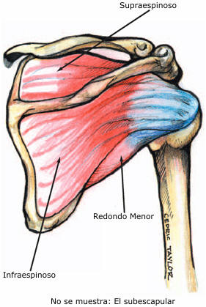

Slide 8
MUSCULO REDONDO MAYOR
* El musculo redondo mayor se inicia en el ángulo inferior de la escapula por su cara posterior, se dirige a lo largo del borde lateral de la escapula, cruza por detrás la articulación humeral y tiene la misma inserción terminal que el dorsal ancho (cresta del tubérculo menor del humero), por lo que realizan las mismas funciones al actuar sobre la articulación humeral (extensión, aducción y rotación medial del brazo).

Slide 9
MUSCULO REDONDO MENOR
Es un musculo pequeño que se encuentra en el hombro en su parte posterior
*Puede estar fusionado con el infraespinoso.
*se origina en el borde inferior de la fosa infraespinosa.
*su tendón de inserción se adhiere primero a la capsula articular del hombro
*FUNCION: Es rotador lateral del brazo y mantiene a la cabeza del humero dentro de la cavidad glenoidea en sus movimientos

Slide 10
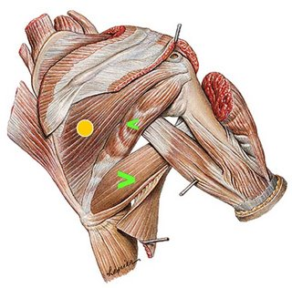
REDONDOS MAYOR Y MENOR

Slide 11
MUSCULOS DE LA REGION DEL BRAZO
-Se extienden desde la escapula y el humero hasta los huesos del antebrazo.
-Actúan fundamentalmente sobre la articulación del codo
-Se divide para su estudio en un grupo anterior y otro posterior.
-El grupo anterior y el grupo posterior son antagonistas entre si, realizando el grupo posterior la extensión y el grupo anterior la flexión del antebrazo en la articulación del codo ya que tienen la misma dirección de las fibras (perpendicular frontal) pero el grupo anterior de manera general cruza la articulación del codo por delante y el grupo posterior por detrás.
-

Slide 12
Grupo anterior:
-Musculo bíceps braquial
-Musculo braquial
-Musculo coracobraquial
Grupo posterior:
-Musculo tríceps braquial
-Musculo anconeo.

Slide 13
GRUPO ANTERIOR
*Musculo bíceps branquial : Es un musculo voluminoso cuya contracción se ve claramente por debajo de la piel, gracias a lo cual es conocido por todas las personas, aun sin haber estudiado el cuerpo humano.
Es el musculo más superficial de la región anterior del brazo extendido a lo largo de toda esta región desde la escapula hasta el radio
Funciones:
-Flexión del antebrazo
-Supinación (debido a si inserción en el radio) si si ha ejecutado previamente la pronación
-Flexión del brazo (solo si el antebrazo se encuentra en extensión)
-Aducción del brazo.

Slide 14
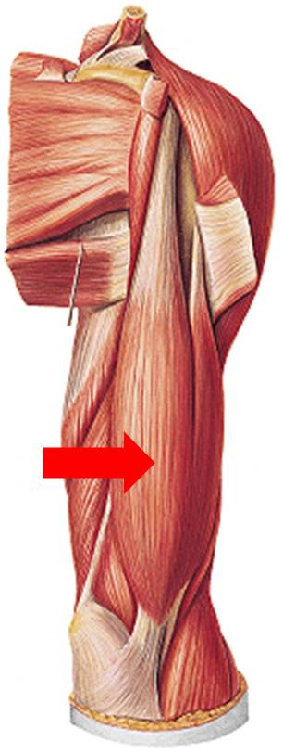
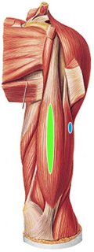
•Porción larga que nace por encima de la cavidad glenoidea del omóplato.
•Porción corta que nace de la apófisis coracoides del omóplato.
BICEPS BRANQUIAL
Función:
•Flexión del codo y supinación del antebrazo.
•Rotación externa e interna del brazo.

Slide 15
*Musculo branquial
--se encuentra en un plano mas profundo que el musculo bíceps branquial, estando cubierto por este en su mayor parte. Se extiende desde le humero hasta la ulna cruzando solamente la articulación cubital.
-Inserciones: se inicia en la cara anterolateral del humero, desde la impresión deltoidea, asi como en los 2 septos intermusculares branquiales, desciende por delante de la articulación del codo a la cual cubre y se fusiona a su capsula para dirigirse a la tuberosidad de la ulna donde tiene su inserción terminal.
-Funciones: flexor puro del antebrazo.
*Musculo coracobranquial
- su mayor extensión es en la región anterior del brazo, aclarando que no cruza la articulación del codo.
-Situación y extensión: se sitúa en la parte proximal y medial de la región anterior del brazo. Se extiende desde la escapula hasta el humero cruzando por delante la articulación humeral.
-Funciones: flexión y aducción del brazo.

Slide 16
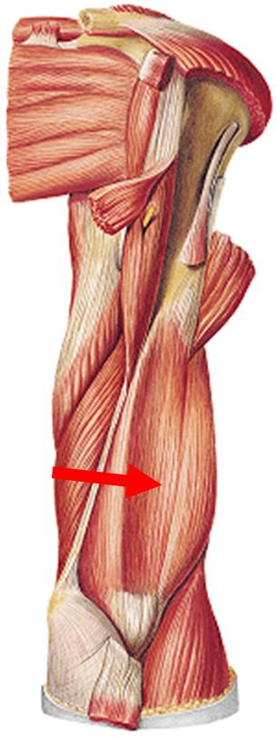
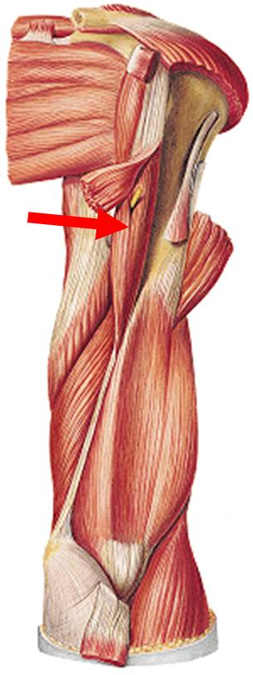
BRANQUIAL
CORACOBRANQUIAL
Función: flexor del antebrazo
sobre el brazo.
Función aducción del brazo y llevarlo hacia adelante.

Slide 17
GRUPO POSTERIOR
Musculo tríceps branquial :
Esta compuesto por 3 cabezas como lo indica su nombre (tríceps): cabeza larga, cabeza lateral y cabeza medial
-Situación y extensión: ocupa toda la región posterior del brazo extendiéndose desde la escapula y el humero hasta la ulna por lo que cruza posteriormente la articulación humeral y cubital (musculo biarticular).
-Funciones:
-Extensión del antebrazo
-Extensión del brazo (solo si el antebrazo se encuentra en flexión)

Slide 18
*Musculo anconeo: -Es un pequeño musculo de forma triangular que contacta por su extremidad proximal con el musculo tríceps branquial, siendo la continuación de la cabeza medial de este.
-Inserciones: tiene su inserción terminal en una amplia base en la cara posterior de la ulna en su cuarto proximal.
-Funciones: extensión del antebrazo (idéntica a la del musculo tríceps branquial).

Slide 19
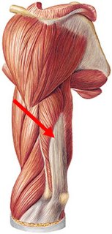
TRICEPS BRANQUIAL
ANCONEO

Slide 20
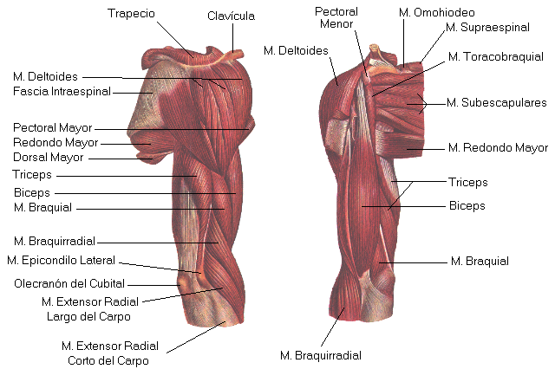

Slide 21
MUSCULOS DE L ANTEBRAZO
CARACTERISTICAS GENERALES:
-Son músculos muy numerosos, o sea, en cuanto al número de músculos son abundantes
-La mayoría de los músculos son muy largos
-Ponen en movimiento el antebrazo en la articulación del codo, al radioulnar proximal y distal; así como la mano en la articulación radiocarpiana y los dedos en articulaciones situadas mas distalmente.
Estos músculos para su estudio los dividimos en un grupo anterior y otro grupo posterior y a su vez en ambos grupos se describe una capa superficial y otra capa profunda.

Slide 22
Grupo anterior:
Músculos superficiales del grupo anterior:
1ra capa
-Musculo pronador redondo
-Musculo flexor radial del carpo.
-Musculo palmar largo
-Musculo flexor ulnar del carpo
2da capa
-Musculo flexor superficial de los dedos

Slide 23
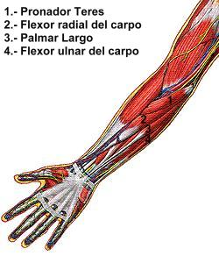
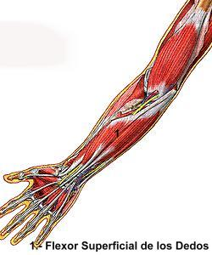

Slide 24
Músculos profundos del grupo anterior:
-Musculo flexor largo del pulgar
-Musculo flexor profundo de los dedos.
-Musculo pronador cuadrado.

Slide 25
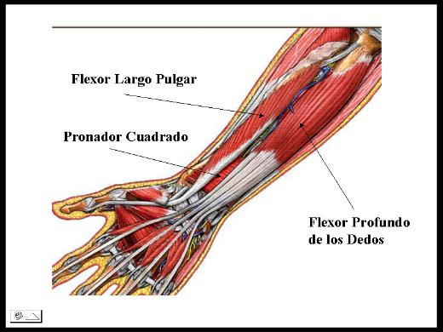

Slide 26
Grupo posterior:
Músculos superficiales del grupo posterior:
Grupo radial:
-Musculo braquiorradial
-Musculo extensor radial largo del carpo
-Musculo extensor radial breve del carpo
Grupo ulnar:
-Musculo extensor común de los dedos
-Musculo extensor del meñique
-Musculo extensor ulnar del carpo

Slide 27
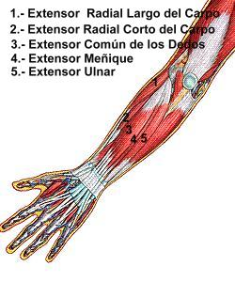
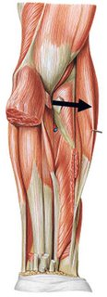
BRAQUIORADIAL

Slide 28
Músculos profundos del grupo posterior:
-Musculo supinador
-Musculo abductor largo del pulgar
-Musculo extensor breve del pulgar.
-Musculo extensor largo del pulgar
-Musculo extensor del índice

Slide 29
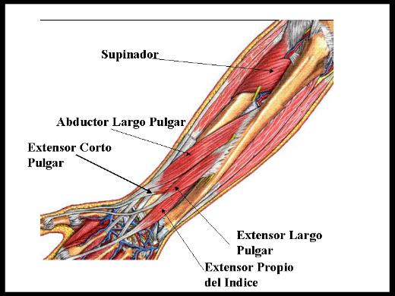

Slide 30
MUSCULOS DE LA MANO
-Están situados en la región de la palma de la mano, o sea, en el dorso de la mano no se describen músculos.
-Junto a ellos se sitúan los tendones de los músculos del antebrazo insertados en la cara palmar y dorsal de la mano.
-Son músculos cortos
-Tienen si inserción de origen y de terminación en los huesos de la mano.
-Estos músculos se extienden desde el carpo hasta los dedos y por supuesto permiten los movimientos de los dedos y de la mano de manera general.
-

Slide 31
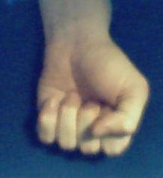
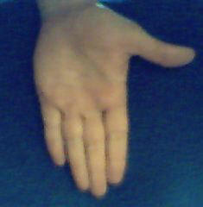
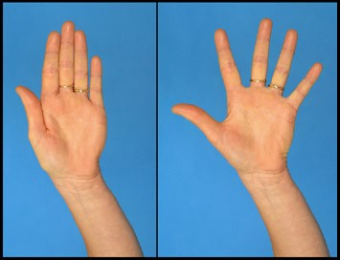
MOVIMIENTOS QUE REALIZAN LOS DEDOS
FLEXION EXTENSION
ADUCCION ABDUCCION

Slide 32
-Se dividen en 3 grupos, un grupo situado en el borde radial de la palma de la mano que forma la eminencia tenar, otro situado en el borde ulnar forma la eminencia hipotenar y el tercer grupo medio se localiza en la depresión palmar de la mano.
Grupo tenar:
-Musculo flexor breve del pulgar
-Musculo abductor breve del pulgar
-Musculo aductor del pulgar
-Musculo oponente del pulgar
Grupo hipotenar:
-Musculo flexor breve del meñique
-Musculo abductor del meñique
-Musculo oponente del meñique
-Musculo palmar breve (función: tracciona la aponeurosis palmar)
Grupo medio o del hueco de la mano:
-Músculos lumbricales (son 4 delgados fascículos musculares)
-Músculos interóseos (son 3 interóseos palmares y 4 interóseos dorsales)

Slide 33
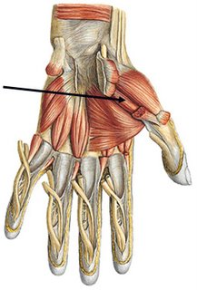
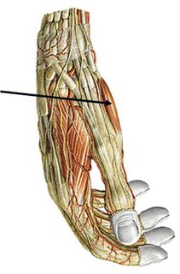
GRUPO TENAR
ABDUCTOR BREVE DEL PULGAR
FLEXOR BREVE DEL PULGAR
Función: flexión, aducción y ayuda a la oposición del pulgar.
Función: abductor de pulgar y circunducción.

Slide 34
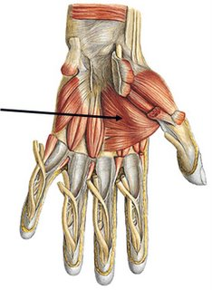
ADUCTOR DEL PULGAR
OPONENTE DEL PULGAR
Función: Aducción, flexión y ayuda a la oposición del pulgar
Función: oposición del pulgar y aducción.

Slide 35
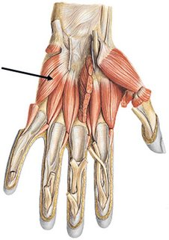
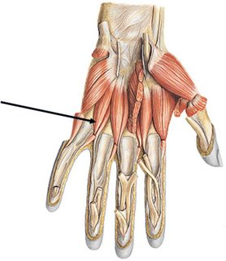
GRUPO HIPOTENAR
FLEXOR BREVE DEL MEÑIQUE
ABDUCTOR DEL MEÑIQUE
Función: flexión de la primera falange del meñique.
Función: Abducccion del meñique.

Slide 36
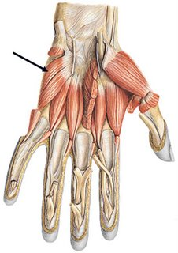
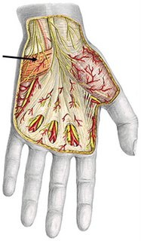
OPONENTE DEL MEÑIQUE
PALMAR BREVE
Función: formación de pliegues cutáneos verticales.
Función: flexión con oposición del meñique.

Slide 37
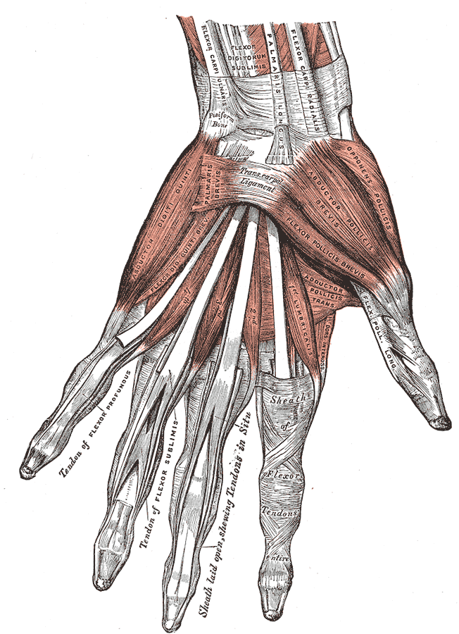
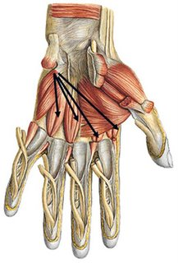
MUSCULOS LUMBRICALES
INTEROSEOS DORSALES
Función: extensores de los dedos.

Slide 38
GRACIAS¡¡¡¡¡¡¡¡¡
http://unefaanatomia.blogspot.com/

